Slide 1

Алгоритмы и структуры данных
специальности:
«Прикладная информатика»
«Прикладная математика»
©ДМА ФПМИ Соболевская Е.П., 2023 год

Slide 2
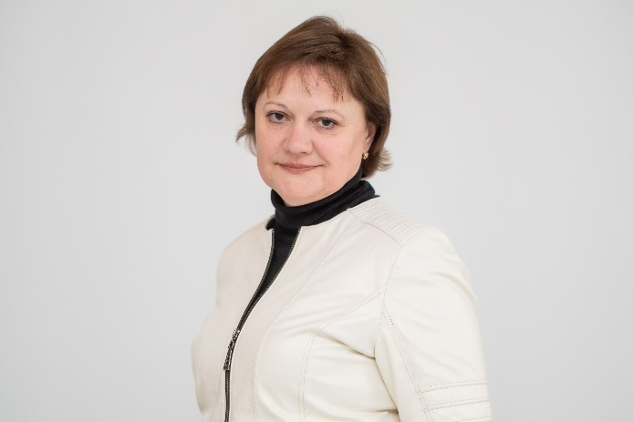

Лектор
Соболевская Елена Павловна
доцент кафедры дискретной математики и алгоритмики,
кандидат физико-математических наук, доцент
Лауреат премии имени А.Н. Севченко в номинации «Образование»
за цикл пособий по дискретной математике, проектированию и анализу алгоритмов
http://fpmi.bsu.by/main.aspx?guid=30051
ФПМИ БГУ

Slide 3
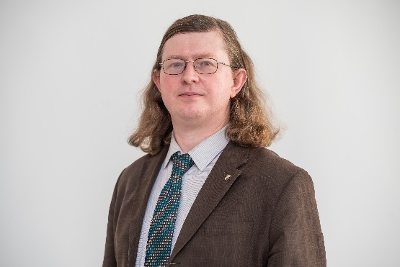
Практические занятия
Буславский Александр Андреевич
старший преподаватель кафедры дискретной математики и алгоритмики,
Лауреат специального фонда Президента Республики Беларусь по социальной поддержке одарённых учащихся и студентов.
http://fpmi.bsu.by/main.aspx?guid=39321
Соболевская Елена Павловна
доцент кафедры дискретной математики и алгоритмики,
кандидат физико-математических наук, доцент
Лауреат премии имени А.Н. Севченко в номинации «Образование»
за цикл пособий по дискретной математике, проектированию и анализу алгоритмов
http://fpmi.bsu.by/main.aspx?guid=30051
ФПМИ БГУ

Slide 4
Информационно-коммуникационные технологии:
Образовательный портал БГУ https://edufpmi.bsu.by
Образовательная платформа Insight Runner https://acm.bsu.by/
Группы в мессенджере Telegram, сервисы Google.
ФПМИ БГУ

Slide 5
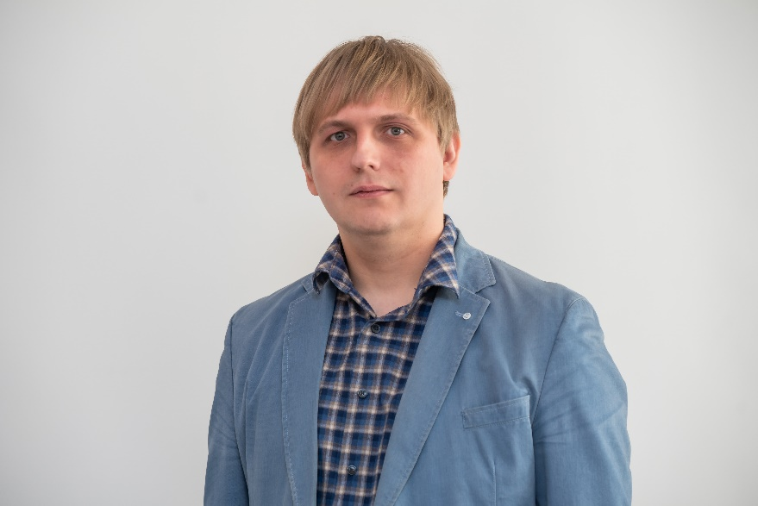
Разработчик Образовательной платформы Insight Runner
Соболь Сергей Александрович
инженер-программист ООО ЯндексБел,
старший преподаватель кафедры дискретной математики и алгоритмики (2014-2020 год),
магистр математики и информационных технологий,
cеребряная медаль ACM ICPC 2013.
ФПМИ БГУ

Slide 6
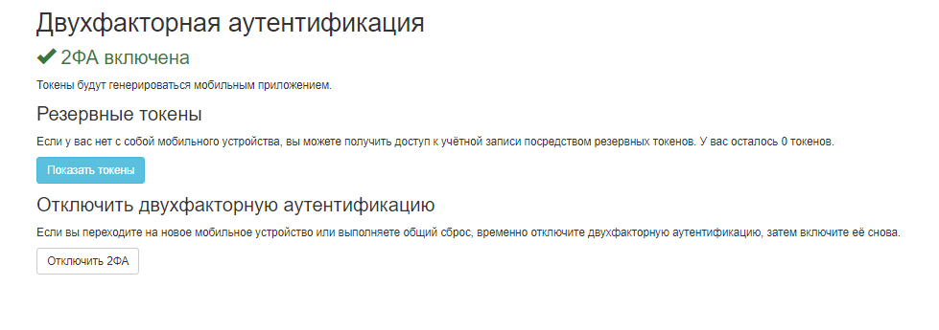
Insight Runner
группа
https://acm.bsu.by/
логин номер вашего студенческого (семь цифр) или S22230716
пароль (по умолчанию): 11111
год
№ в списке на момент регистрации
После первого входа в iRunner необходимо сменить пароль и установить двухфакторную аутентификацию (для исключения противоправных действий в системе при несанкционированном доступе.)
ФПМИ БГУ

Slide 7
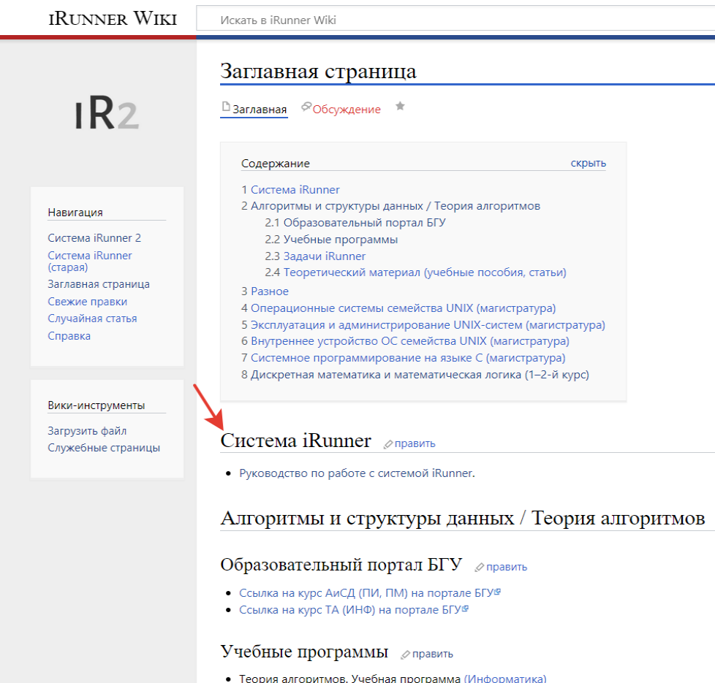
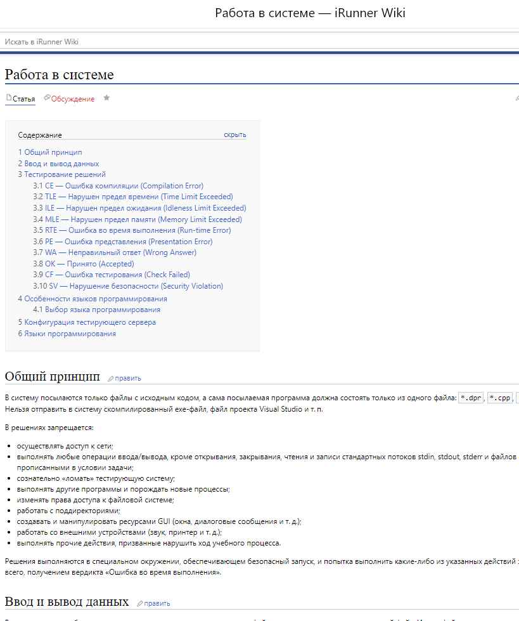
Insight Runner Wiki
руководство по работе с системой

Slide 8
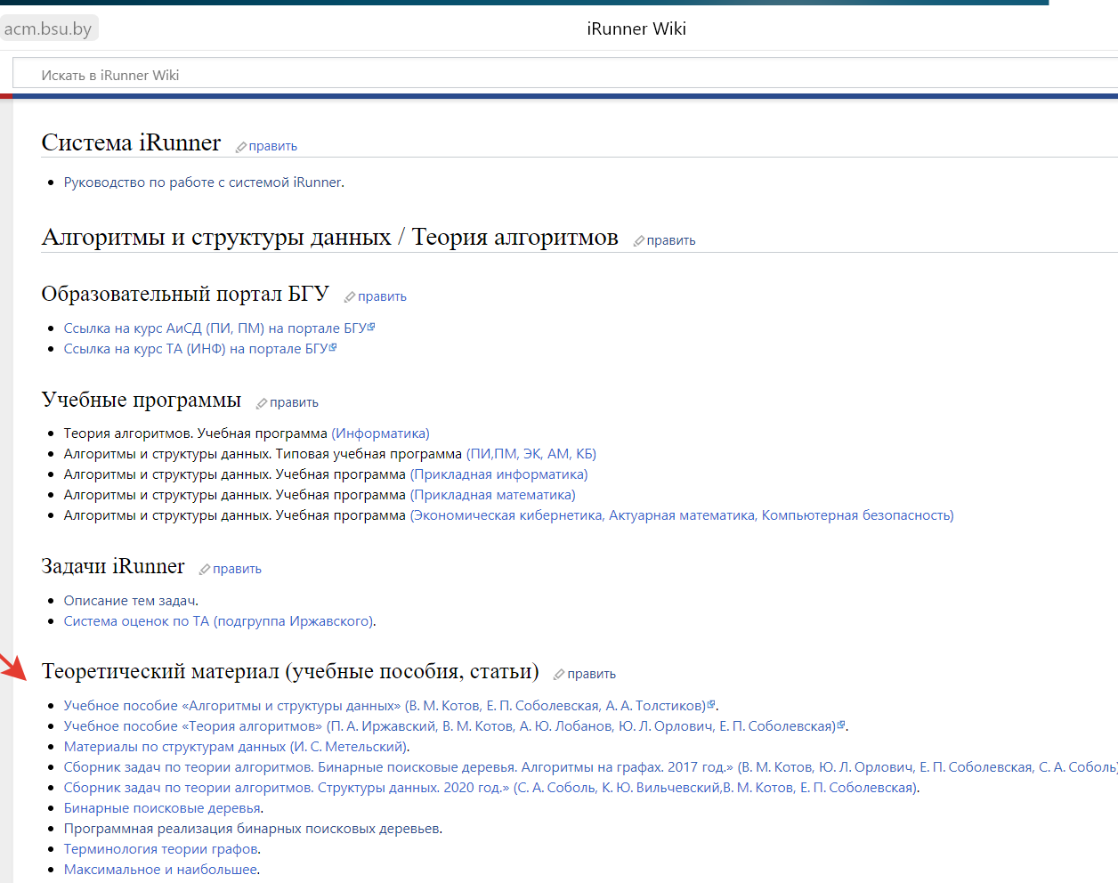
Insight Runner Wiki
ФПМИ БГУ

Slide 9
Insight Runner
тесты для самоконтроля
Для самоконтроля усвоения теоретического материала в Insight Runner разработана система тестов.
Тесты разработаны для большинства разделов учебной дисциплины. Ответы к тестам (на усмотрение преподавателя) могут быть открыты после прохождения теста всеми учащимися.
Так как тесты в iRunner генерируются автоматически, то это позволяет бороться со списыванием.
Итоговый тест включает в себя 20 тестовых вопросов (30 минут) и его результат учитывается в рейтинговой оценке за работу в семестре.
ФПМИ БГУ

Slide 10
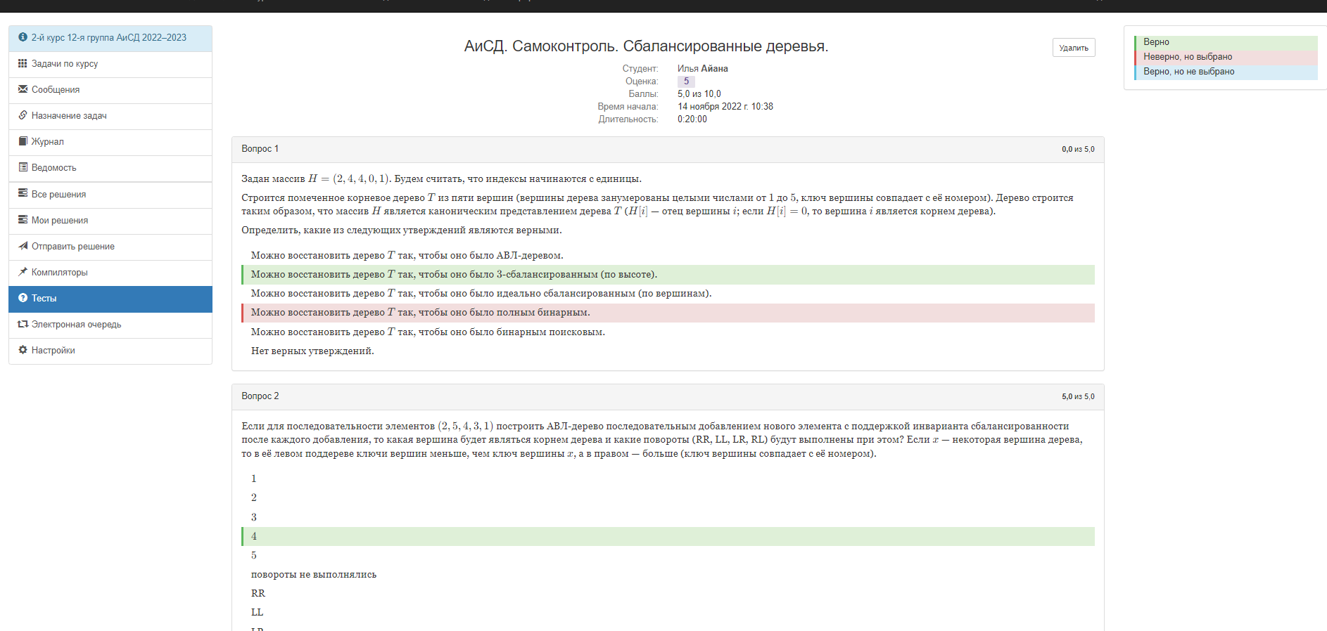
Insight Runner
тесты для самоконтроля
ФПМИ БГУ

Slide 11
Insight Runner
общие задачи
Для закрепления на практике теоретических знаний в Insight Runner разработаны общие задачи (их должны выполнить все студенты).
Общие задачи открываются в iRunner, как правило, после каждой лекции и нацелены на проработку базовых знаний по пройденному на лекции материалу.
Эти задачи достаточно простые, не предполагают разработки сложных алгоритмов решения, а готовят студентов к решению индивидуальных задач.
Преподаватель может установить крайний срок выполнения задания. Задания, выполненные с нарушением этого срока, в системе iRunner имеют особые пометки.
ФПМИ БГУ

Slide 12
Insight Runner
общие задачи
Тема 1. Рекуррентные соотношения (динамическое программирование)
Кувшинки
Единицы 1
Единицы 2 (модульная арифметика)
Оптимальное перемножение группы матриц
Наибольшая общая подпоследовательность двух строк (LCS)
Наибольшая подпоследовательность-палиндром
Наибольшая возрастающая подпоследовательность (LIS)
Преобразование строк (взвешенное расстояние Левенштейна)
Тема 2. Структуры данных для организации поиска:
Бинарный поиск (BinarySearch, LowerBound, UpperBound) Построение бинарного поискового дерева Удаление вершин из бинарного поискового дерева Проверка является ли бинарное дерево поисковым
Тема 3. Специальные структуры данных
Бинарная куча
Кодирование Хаффмана
Биномиальная куча
Задача о сумме (реализация структур данных для выполенения интервальных запросов)
Дерево отрезков
Хеш-таблица (разрешение коллизий метом открытой адресации)
ФПМИ БГУ

Slide 13
Insight Runner
(общие задачи)
Тема 4. Строковые алгоритмы и структуры данных:
Циклический сдвиг
Суффиксный массив
Тема 5. Алгоритмы на графах
Матрица смежности Канонический вид (по списку дуг) Список смежности Канонический вид (по матрице смежности)
Строительство дорог
Разрушение дорог
Разрушение дорог (большие ограничения) BFS (поиск в ширину) DFS (поиск в глубину) Кратчайший путь. Алгоритм Дейкстры Максимальный поток в сети (простая версия) Максимальный поток в сети (большие ограничения, только для желающих)
ФПМИ БГУ

Slide 14
Insight Runner
индивидуальные задачи
В рамках учебной дисциплины студентами также выполняются индивидуальные задачи. Число индивидуальных задач - по каждой из 5 тем курса не менее одной.
Индивидуальная задача предполагает разработку эффективного алгоритма решения задачи с последующей реализацией его в Insight Runner на любом языке программирования.
С 2016 г. в учебных курсах ограничивается до пяти число решений, которые можно отправить по каждой из назначенных задач в течение суток.
На протяжении любого 24-часового отрезка времени разрешается отправить не более чем 5 решений по каждой задаче. Ограничение не привязано к наступлению новых суток в 00:00. Решения с вердиктом «Ошибка компиляции», а также решения, в которых не пройдены тесты из условия задачи (остальные тесты не проверяются), при подсчёт оставшихся попыток игнорируются.
Отметим, что в течение многих лет для всех студентов, которые работали в старой версии системы Insight Runner, действовало ограничение в 20 попыток по задаче в семестр. Это ограничение нельзя было увеличить индивидуально. Политика ограничения числа посылок в день вместо ограничения общего числа посылок является более гибкой и применяется во многих системах, например на платформе Kaggle.
Призываем вас более качественно тестировать свои решения перед отправкой!!!
ФПМИ БГУ

Slide 15
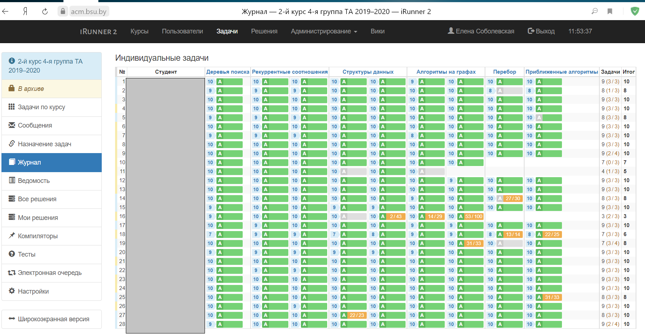
Insight Runner
(индивидуальные задачи)
ФПМИ БГУ

Slide 16
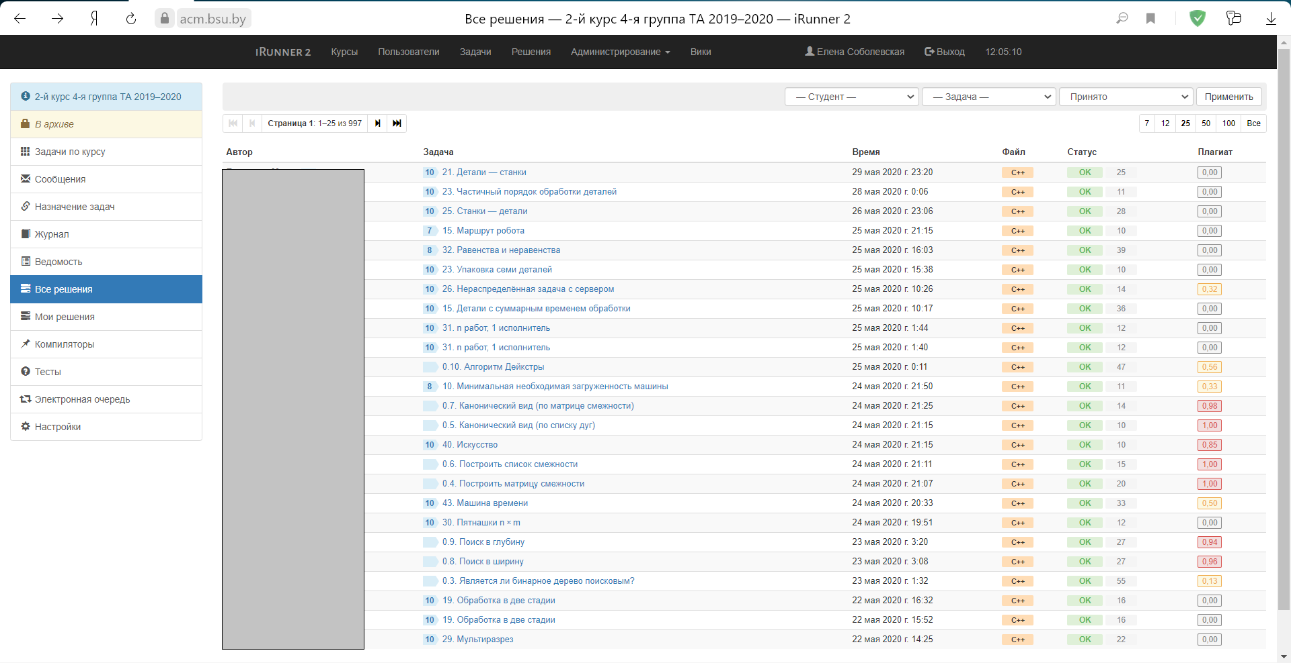
Insight Runner
проверка на плагиат
)
ФПМИ БГУ

Slide 17
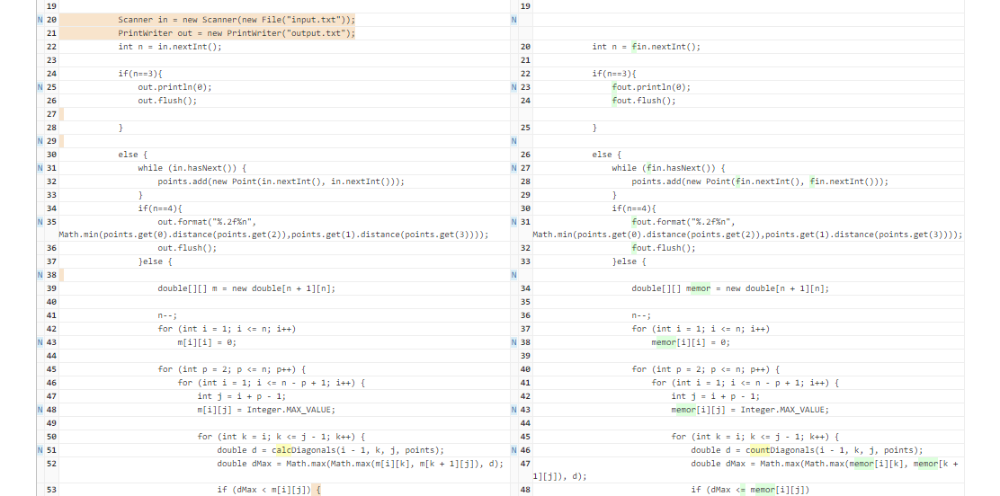
Insight Runner
проверка на плагиат
ФПМИ БГУ

Slide 18
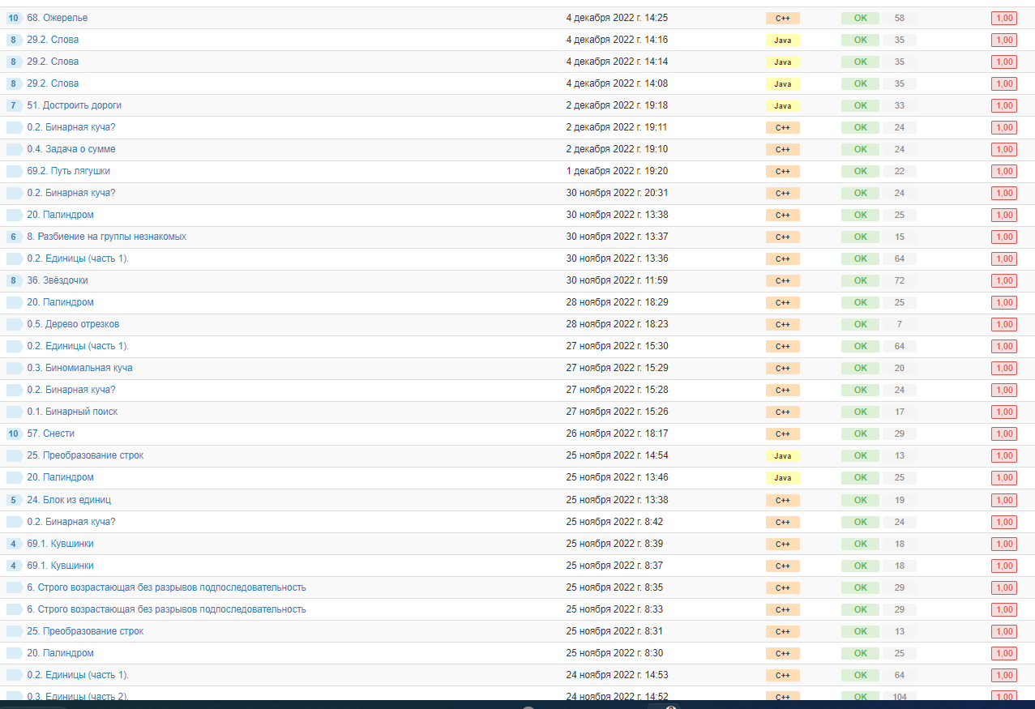
ДОВЕРЯЙ, НО ПРОВЕРЯЙ …

Slide 19
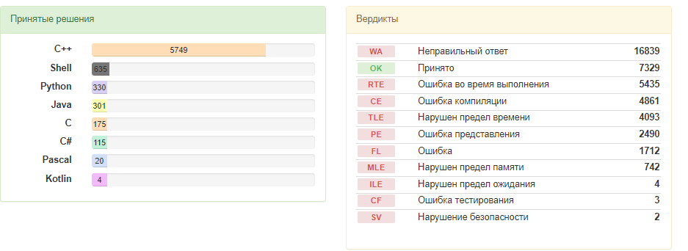
2022-2023 учебный год

Slide 20
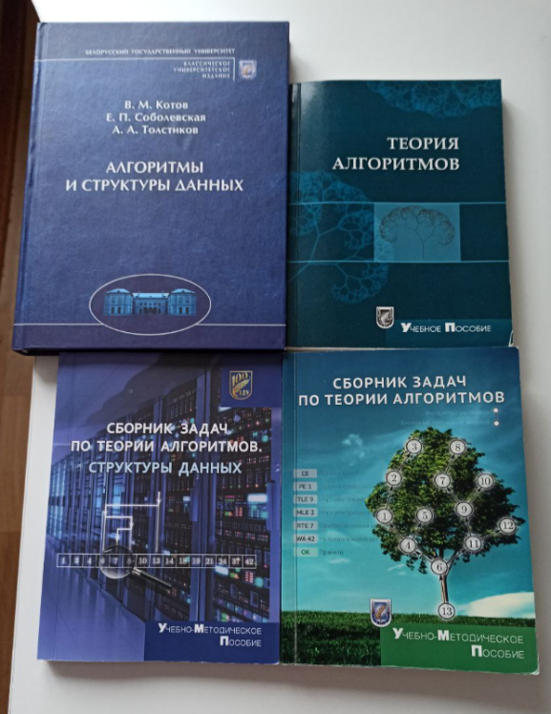

Литература
Литература
Котов, В. М. Алгоритмы и структуры данных : учеб. пособие / В. М. Котов, Е. П. Соболевская, А. А. Толстиков. – Минск : БГУ, 2011. – 267 с. – (Классическое университетское издание). [Электронный ресурс]. – Режим доступа: https://elib.bsu.by/handle/123456789/8522
Теория алгоритмов : учеб. пособие / П. А. Иржавский [и др.] – Минск : БГУ, 2013. – 159 с. [Электронный ресурс]. – Режим доступа: https://elib.bsu.by/handle/123456789/91612
Сборник задач по теории алгоритмов : учеб.-метод. пособие / В. М. Котов [и др.] – Минск : БГУ, 2017. – 183 с. [Электронный ресурс]. – Режим доступа: https://elib.bsu.by/handle/123456789/181529
Сборник задач по теории алгоритмов. Структуры данных : учеб.-метод. пособие / С. А. Соболь [и др.] – Минск : БГУ, 2020. – 159 с. [Электронный ресурс]. – Режим доступа: https://elib.bsu.by/handle/123456789/255033
Котов, В. М. Сборник задач по теории алгоритмов. Организация перебора и приближенные алгоритмы : электронный учебно-методический комплекс для специальности 1-31 03 04 «Информатика» / В.М.Котов, Е.П. Соболевская, Г.П. Волчкова; БГУ, Фак. прикладной математики и информатики, Каф. дискретной математики и алгоритмики. – Минск : БГУ, 2021. – 144 с. : ил. – Библиогр.: с. 143–144. [Электронный ресурс]. – Режим доступа: https://elib.bsu.by/handle/123456789/272717
6. Алгоритмы: построение и анализ / Т. Кормен [и др.] – М.: Вильямс, 2005. – 1296 c.
ФПМИ БГУ

Slide 21
Спасибо за внимание!
©ДМА ФПМИ Соболевская Е.П., 2023 год

